Slide 1
Restore i Backup kod MySql baze podataka
Doc. dr Aleksandar Stanimirović Student: Vesna Stojanović 1339
Niš, 2022

Slide 2
Ključni termini
Restore - pribavljanje podataka iz backup-a i bilo njihovo učitavanje u MySQL ili postavljanje fajlova tamo gde MySQL očekuje da budu
Recover - ceo proces spasavanja sistema ili dela sistema, nakon što je nešto pošlo naopako.
Hot backup - pravljenje rezervne kopije podataka dok je baza podataka aktivno onlajn i dostupna korisnicima. Standardni način pravljenja većine rezervnih kopija baze podataka.
Cold backup - baza podataka van mreže i nije dostupna za ažuriranje. Najsigurniji način pravljenja rezervne kopije jer izbegava rizik od kopiranja podataka koji su možda u procesu ažuriranja.
Warm backup - server je uključen, ali ne obavlja nikakav posao, ili se uključuje s vremena na vreme da bi dobio ažuriranja sa servera za koji se pravi rezervna kopija. Koriste za preslikavanje ili replikaciju.

Slide 3

Razlozi pravljenja backup-a
Oporavak od katastrofe
Namerno brisanje podataka
Revizija
Testiranje

Slide 4
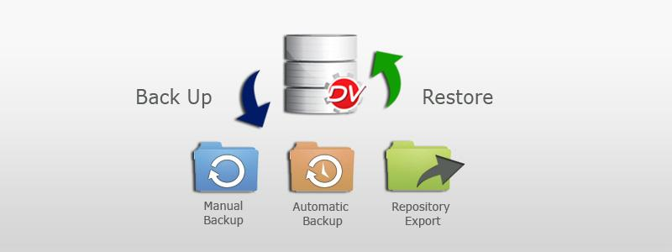
Vrste rezervnih kopija i oporavka
Fizičke i logičke rezervne kopije
Online i Offline Rezervne kopije
Lokalni i remote backup-ovi
Snapshot Backup-ovi
Full i Incremental Backup-ovi
Potpuni i inkrementalni oporavak
Planiranje rezervnih kopija, kompresija i šifrovanje

Slide 5
Fizičke rezervne kopije
Sastoje se od sirovih kopija direktorijuma i datoteka u kojima se čuva sadržaj baze podataka.
Pogodna za velike, važne baze podataka koje je potrebno brzo oporaviti kada se pojave problemi.
Logičke rezervne kopije
Čuvaju informacije koje su predstavljene kao logička struktura baze podataka i sadržaj.
Pogodna za manje količine podataka gde možete da izmenite vrednosti podataka ili strukturu tabele, ili da ponovo kreirate podatke na mašini druge arhitekture.

Slide 6
Neke od metode fizičke rezervne kopije imaju ove karakteristike:
Rezervna kopija se sastoji od tačnih kopija direktorijuma i datoteka baze podataka. Obično je ovo kopija celog ili dela MySql direktorijuma podataka.
Metode fizičke rezervne kopije su brže od logičnih jer uključuju samo kopiranje datoteka bez konverzije
Granularnost pravljenja rezervnih kopija i vraćanja se kreće od nivoa celog direktorijuma podataka do nivoa pojedinačnih individualnih fajlova.
Rezervne kopije su prenosive samo na druge mašine koje imaju identične ili slične hardverske karakteristike.
Pravljenje rezervnih kopija se može izvršiti dok MySql server nije pokrenut.

Slide 7
Za vraćanje (restore):
MySql Enterprise Backup vraća InnoDB i druge tabele za koje je napravio rezervnu kopiju.
ndb_restore vraća NDB tabele.
Fajlovi kopirani na nivou fajl sistema mogu se kopirati nazad na svoje originalne lokacije pomoću fajl sistem komandi.

Slide 8
Metode logičke rezervne kopije imaju sledeće karakteristike:
Rezervna kopija je sporija od fizičkih metoda jer server mora da pristupi informacijama baze podataka i da ih konvertuje u logički format.
Granularnost pravljenja rezervnih kopija i vraćanja dostupna je na nivou servera (sve baze podataka), nivou baze podataka (sve tabele u određenoj bazi podataka) ili nivou tabele.
Rezervna kopija ne uključuje log i konfiguracione fajlove
Logičke rezervne kopije se izvode kada je MySql server pokrenut.
Logički alati za pravljenje rezervnih kopija uključuju program mysqldump i naredbu SELECT ... INTO OUTFILE. Fajlovi dump-a u Sql formatu mogu se obraditi pomoću MySql klijenta. (LOAD DATA ili mysqlimport klijent)

Slide 9
Online vs Offline Rezervne kopije
Online rezervne kopije se dešavaju dok je MySql server pokrenut, tako da se informacije baze podataka mogu dobiti sa servera.
Offline rezervne kopije se dešavaju dok je server zaustavljen. Ova razlika se takođe može opisati kao hot” naspram cold” rezervne kopije; warm“ rezervna kopija je ona u kojoj server ostaje da radi, ali je zaključan od modifikacije podataka dok eksterno pristupate fajlovima baze podataka.

Slide 10
Lokalni i remote backup-ovi
Lokalna rezervna kopija se vrši na istom hostu na kome radi MySql server,
Remote rezervna kopija radi sa drugog hosta.
mysqldump može da se poveže sa lokalnim ili remote serverima. Za Sql output(CREATE i INSERT) mogu se napraviti lokalni ili udaljeni dumpovi i generisati izlaz na klijentu. Za izlaz razdvojenog teksta (sa --tab opcijom), datoteke sa podacima se kreiraju na hostu servera.
SELECT ... INTO OUTFILE se može pokrenuti sa lokalnog ili udaljenog klijenta, ali se izlazna datoteka kreira na hostu servera.
Metode fizičke rezervne kopije se obično pokreću lokalno na hostu MySql servera tako da server može da se prebaci van mreže, iako odredište za kopirane datoteke može biti remote.

Slide 11
Full i Incremental Backup-ovi, Potpuni i inkrementalni oporavak
Potpuna rezervna kopija uključuje sve podatke kojima upravlja MySql server u datom trenutku.
Inkrementalna rezervna kopija se sastoji od promena napravljenih u podacima tokom datog vremenskog perioda.
Potpuni oporavak vraća sve podatke iz potpune rezervne kopije. Ovo vraća instancu servera u stanje koje je imala kada je napravljena rezervna kopija. Potpuni oporavak može biti praćen oporavkom inkrementalnih rezervnih kopija napravljenih od pune rezervne kopije.
Inkrementalni oporavak - promena napravljenih tokom datog vremenskog perioda. Zasniva se na binarnom logu i obično sledi potpuni oporavak iz datoteka rezervnih kopija koji vraća server u stanje kada je rezervna kopija napravljena. Zatim se promene podataka zapisane u binarnim log fajlovima evidencije primenjuju kao inkrementalni oporavak da bi se ponovo izvršile izmene podataka i doveo server do željenog trenutka.

Slide 12

Alati za backup i oporavak
MySQL Enterprice Backup
Percona XtraBackup
Mylvmbackup
Zmanda Recovery Manager
Mydumper
Mysqldump

Slide 13

Backup i restore MySql baze podataka pomoću komande mysqldump
Slika 1: Kopiranje tabele sa jednog servera na drugi,
Slika 2: Pravljenje logičkog backup-a svega na serveru u jedan fajl
Slika 3:Pravljenje logičkog backup-a samo jedne baze podataka:
Slika 4:Pravljenje logičkog backup-a samo jedne tabele:

Slide 14
mysqldump komanda
Slika 5: Parametri prilikom pozivanja mysql dump komande
-u [user_name]: To je korisničko ime za povezivanje sa MySql serverom. Da biste generisali rezervnu kopiju pomoću mysqldump, „
-p [lozinka]: važeća lozinka korisnika MySql-a
[opcija]: opcija konfiguracije za prilagođavanje rezervne kopije
[ime baze podataka]: Naziv baze podataka za koju želite da napravite rezervnu kopiju
[ime tabele]: Ovo je opcioni parametar. Rezervna kopija specifičnih tabela
“<” ILI ”>”: Ovaj znak označava da li generišemo rezervnu kopiju baze podataka ili vraćamo bazu podataka. Možete koristiti “>” da generišete rezervnu kopiju i “<” da vratite rezervnu kopiju
[dumpfilename.skl]: Putanja i naziv datoteke rezervne kopije. Možemo da generišemo rezervnu kopiju u XML-u, tekstu sa razgraničenim ili SQL datoteci tako da možemo da obezbedimo ekstenziju datoteke u skladu sa tim.

Slide 15
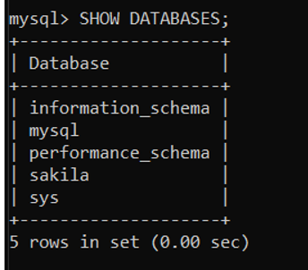
Primeri
Backup i restore cele baze podataka
Slika 6: Prikaz svih baza na racunaru

Slide 16
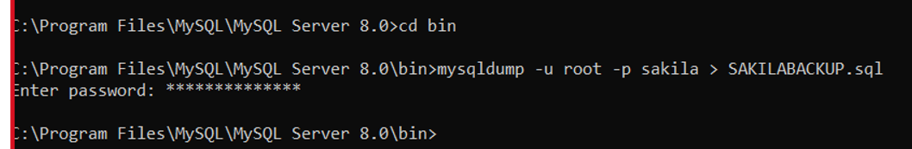
Slika 7: mysqldump komanda za backup sakila baze podataka

Slide 17
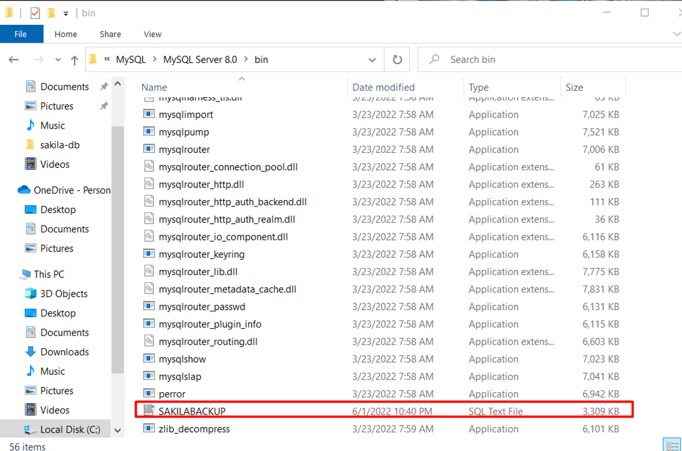
Slika 8: Prikaz backup-a na racunaru

Slide 18
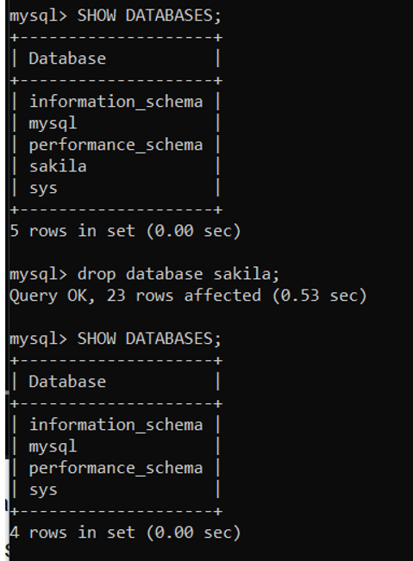
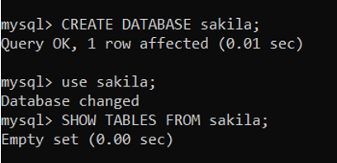
Slika 10: Kreiranje nove prazne baze podataka
Slika 9: Brisanje sakila baze podataka

Slide 19
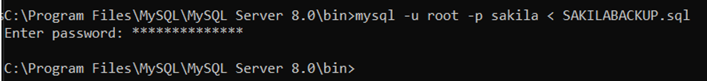
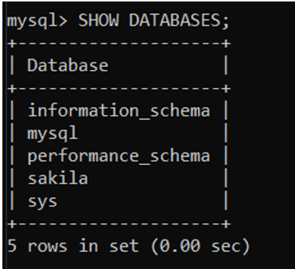
Slika 11: mysql komanda
Slika 12: Uspesno restore-ovana sakila baza podataka

Slide 20
Primeri
2) Backup i restore jedne tabele iz baze podataka
Slika 13: pravljenje kopije tabele iz sakila baze podataka

Slide 21
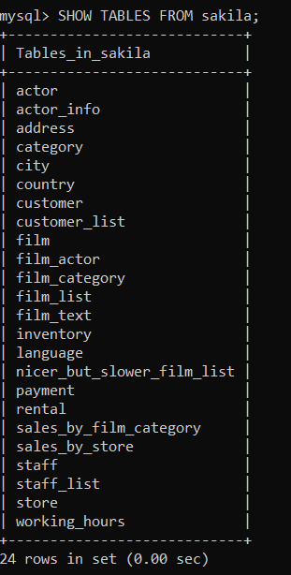

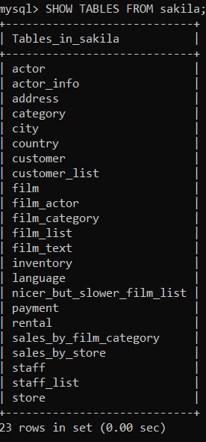
Slika 15: Brisanje tabele working_hours
Slika 14: Prikaz tabela
Slika 16: Tabela working_hours izbrisana

Slide 22
Slika 17: Vracanje tabele working_hours

Slide 23
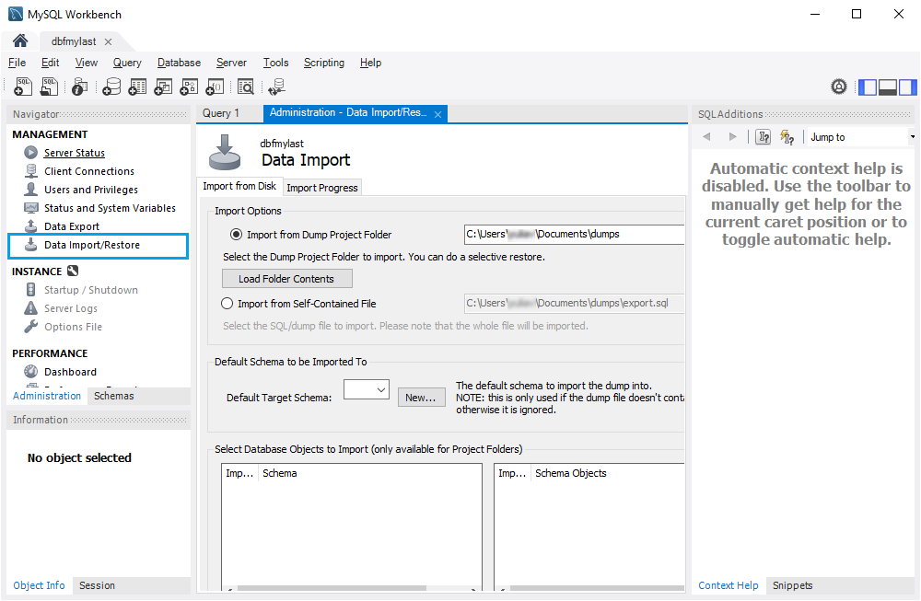
Backup MySql baze podataka iz .sql datoteke koristeći Workbench
Slika 18a: Data Import/Restore

Slide 24
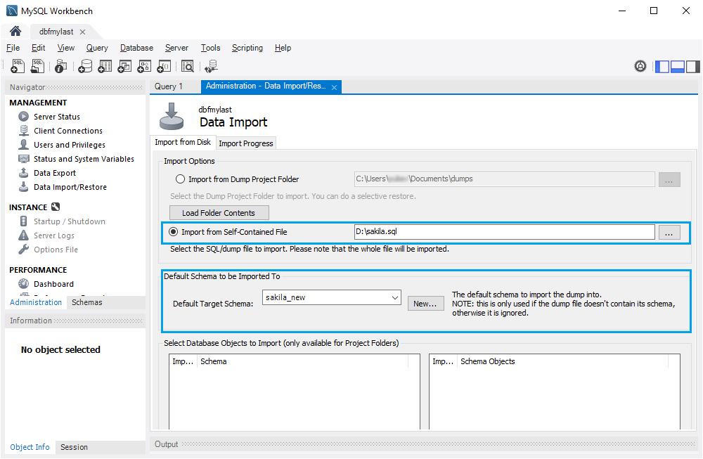
Slika 18b: Data Import/Restore

Slide 25
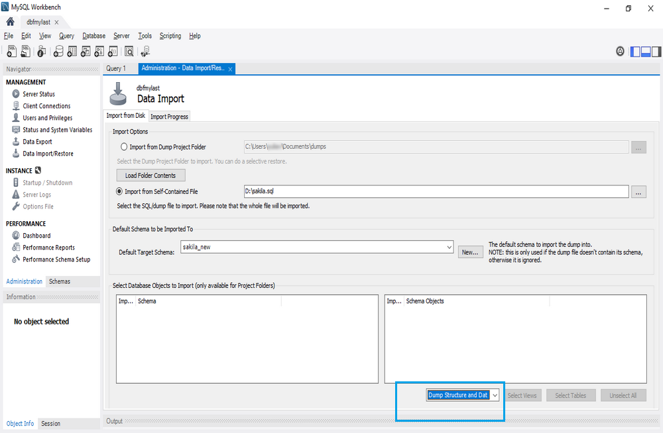
Slika 18c: Data Import/Restore

Slide 26
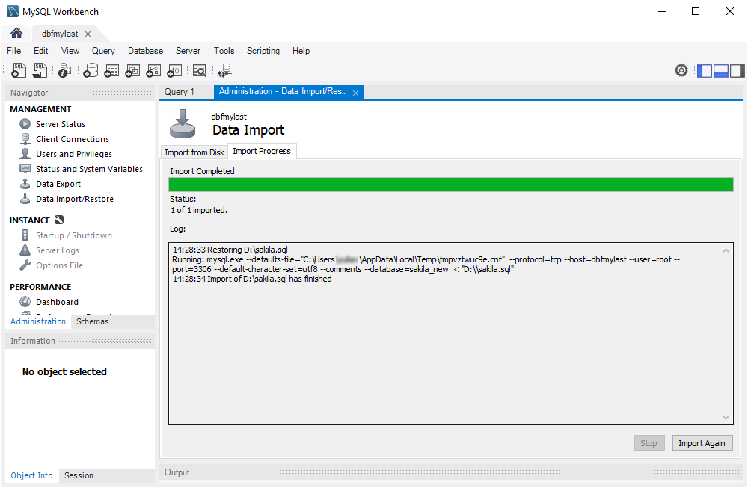
Slika 18d: Data Import/Restore

Slide 27
Zaključak
Važno je napraviti rezervnu kopiju svojih baza podataka kako bismo mogli da oporavimo svoje podatke i da sistem bude ponovo u funkciji u slučaju da dođe do problema, kao što su pad sistema, kvarovi na hardveru ili korisnici koji greškom brišu podatke. Rezervne kopije su takođe neophodne kao zaštita pre nadogradnje MySql instalacije i mogu se koristiti za prenos MySql instalacije na drugi sistem ili za postavljanje replika servera. Kroz ovaj seminarski rad je prikazano više načina kako se to može uraditi i prikazani su primeri najčešći primeri upotrebe poput backup-a i restore-a cele baze i jedne tabele u okviru baze podataka.

Slide 28
Literatura
https://dev.mysql.com/doc/refman/8.0/en/backup-types.html
Effective MySql: Backup and Recovery -Ronald Bradford
High performance MySQL - Baron Schwartz, Peter Zaitsev, and Vadim Tkachenko
https://blog.devart.com/how-to-restore-mysql-database-from-backup.html
https://www.sqlshack.com/how-to-backup-and-restore-mysql-databases-using-the-mysqldump-command/

Slide 29

Hvala na pažnji!
Pitanja?

